Slide 1
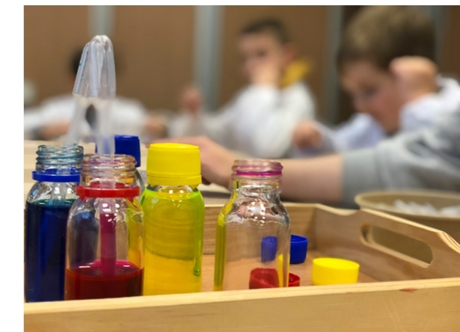
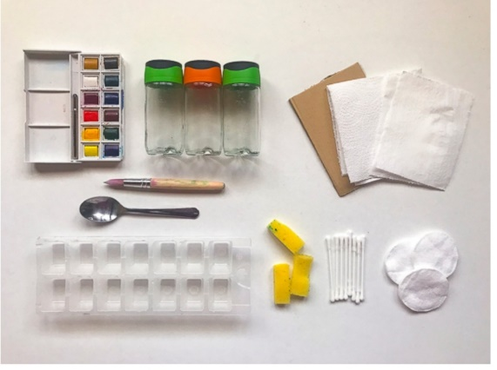
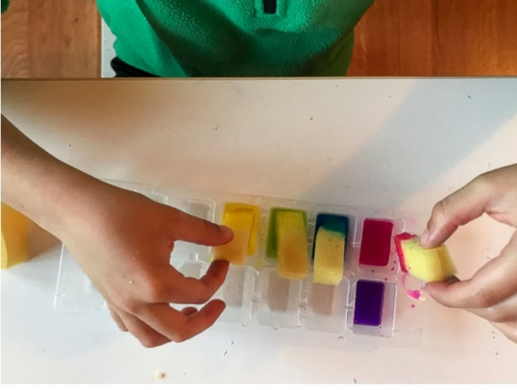
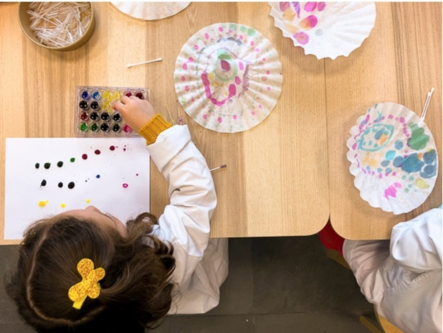
CIENCIA DE COLORES
¿Qué necesitamos?
Agua
Acuarelas, colorante alimenticio
Frasquitos o vasos para disolver las acuarelas, cubitera.
Pinceles
Cucharitas, tapones o esponjas para hacer trasvases.
Algodones, bastoncillos
Papel, cartulina
Y ahora… ¡A JUGAR!:
Praparamos los frasquitos o vasos con agua y con ayuda de un pincel vamos disolviendo la acuarela, si utilizamos colorante alimentario simplemente vamos echando gotitas de cada color hasta conseguir la intenisdad deseada.
Ponemos sobre la mesa la cubitera vacia donde realiazaremos nuestras mezclas y lo que nos ayudara en el trasvase.
Experimentamos con los colores (papel, cartulina, bastoncillos, algodón)

